Slide 1

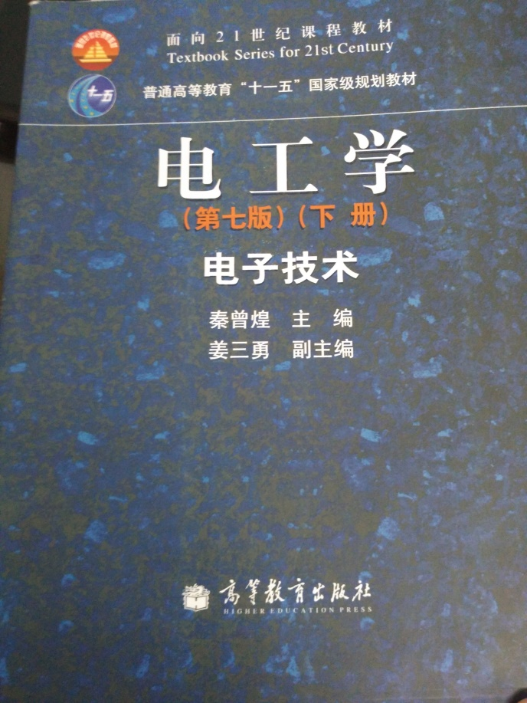
第二十一章 触发器和时许逻辑电路
微博：易水两岸灯火阑珊

Slide 2
组合逻辑电路基本单元：门电路（第二十章）
即时性，无记忆功能
时序逻辑电路：有记忆功能
基本单元：触发器
应用：寄存器和计数器
这章会出一道大题，难度可以在5分到15分不等

Slide 3
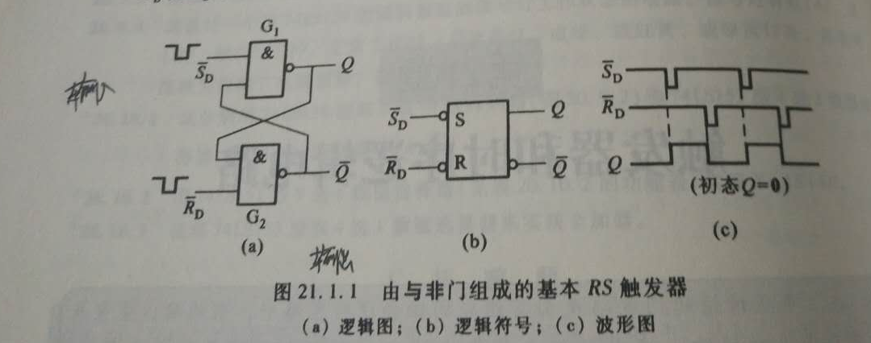
基本RS触发器
规定：Q端的状态为触发器的状态
状态表 Q_{n}（原态）、Q_{n+1}（新态，次态）
直接置1端
直接置0端
低电平有效！
R_{D} | S_{D} | Q_{n+1}
1 | 1 | Q_{n}
0 | 1 | 0
1 | 0 | 1
0 | 0 | 禁态
我不是很懂这个是干什么用的，
我们就是做实验的时候涉及到这个电路了
考试的时候没有考这个电路
也叫不定，将低电平去掉，输出Q的状态可能是1，可能是0

Slide 4
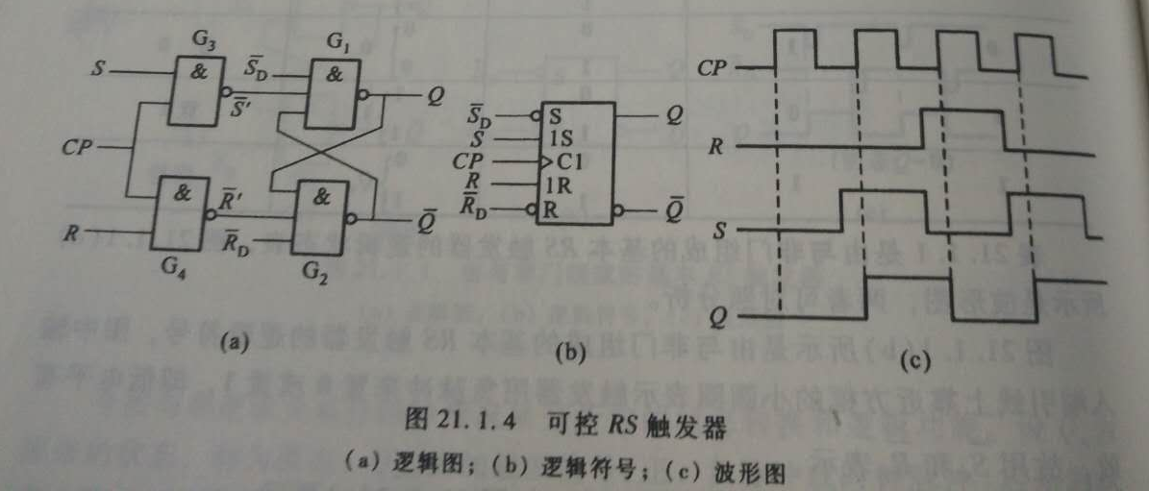
同步（钟控）RS触发器
R，S是输入，Q，Q是输出，R_{D，}S_{D}一定是在高电平
CP=0时，保持原态
CP=1时，
R | S | Q_{n+1}
0 | 0 | Q_{n}
0 | 1 | 1
1 | 0 | 0
1 | 1 | 不定
随S

Slide 5
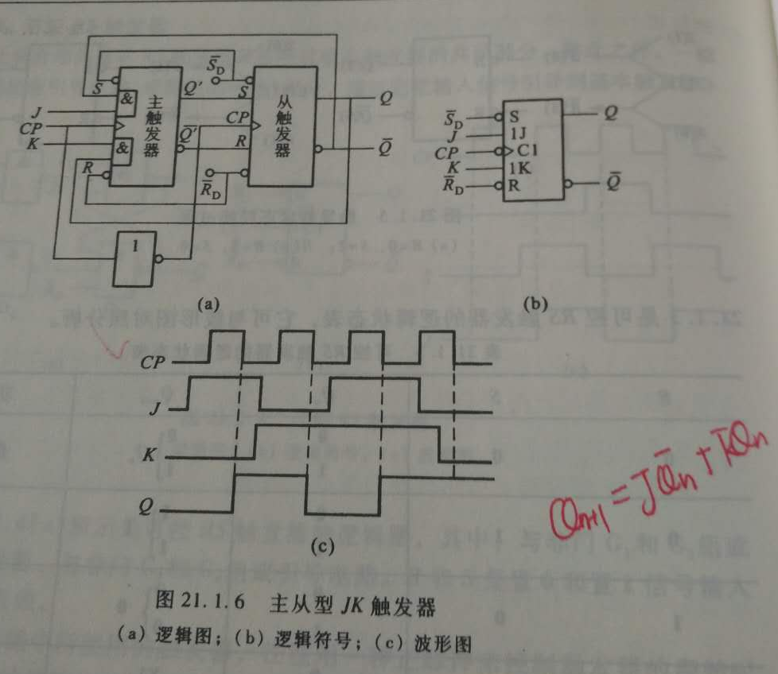
主从型JK触发器
下降沿触发
J | K | Q_{n+1}
0 | 0 | Q_{n}
0 | 1 | 0
1 | 0 | 1
1 | 1 | Q_{n}
记忆功能
随J
翻转
（计数器基本单元）
重要，大题需要用这个状态表
假设原态为0
波形图怎么画出来的
把所有的下降沿延长下来，看下降沿前面的JK，判断Q的状态
画红色的部分，没有下降沿，保持原态

Slide 6
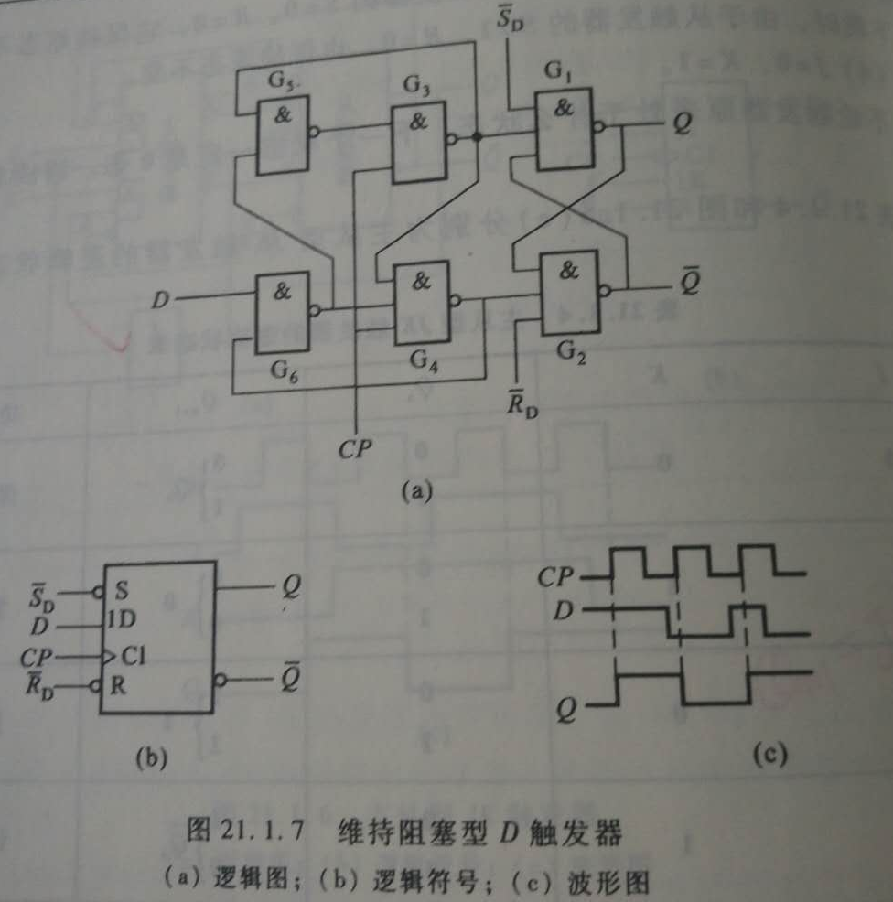
D触发器
上升沿触发
状态表
D | Q_{n+1}
0 | 0
1 | 1
假设原态为0
波形图怎么画的
把所有上升沿延长下来
看上升沿前面的D，判断Q的状态

Slide 7
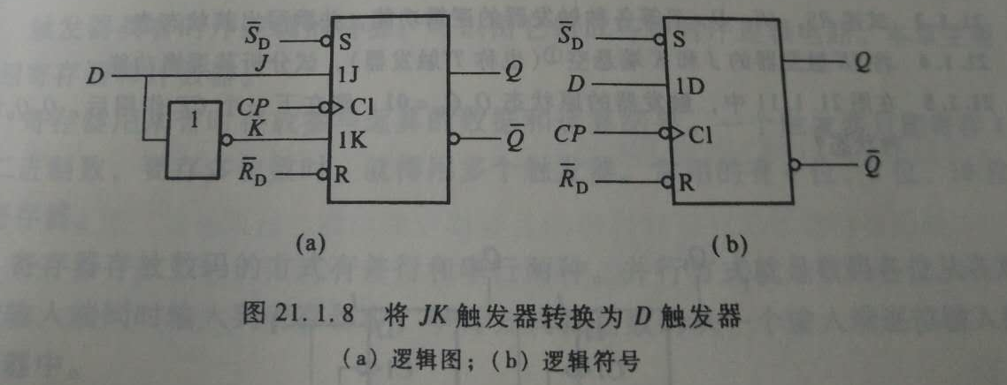
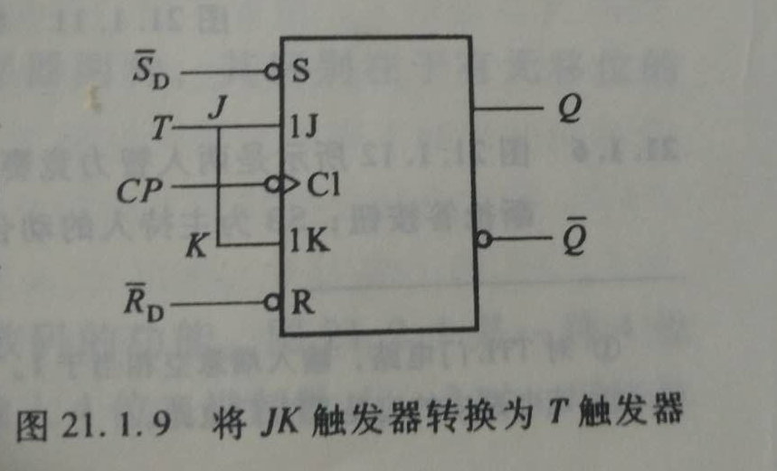
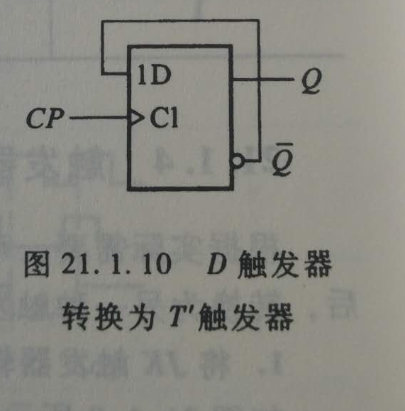
J | K | Q_{n+1}
0 | 0 | Q_{n}
0 | 1 | 0
1 | 0 | 1
1 | 1 | Q_{n}
触发器逻辑功能的转换
将JK触发器转化为D触发器
JK触发器变成T触发器（计数功能）
D触发器实现T’触发器

Slide 8
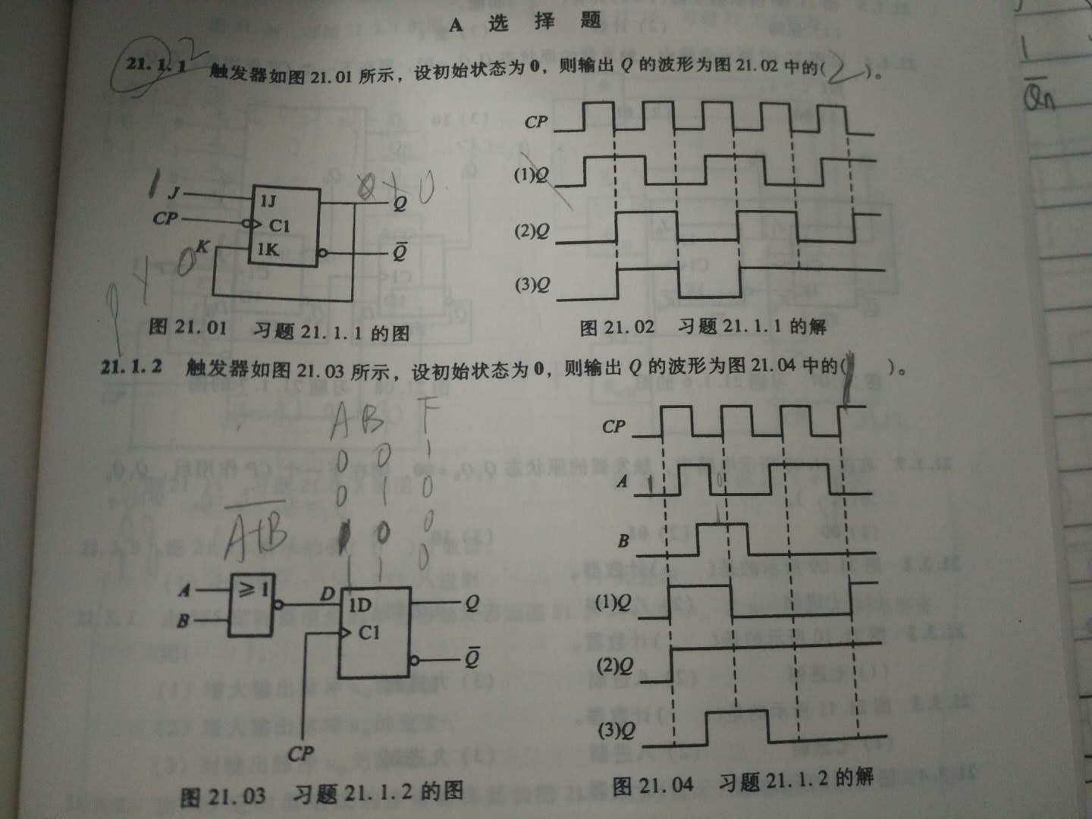
J | K | Q_{n+1}
0 | 0 | Q_{n}
0 | 1 | 0
1 | 0 | 1
1 | 1 | Q_{n}
下降沿触发
D | Q_{n+1}
0 | 0
1 | 1

Slide 9
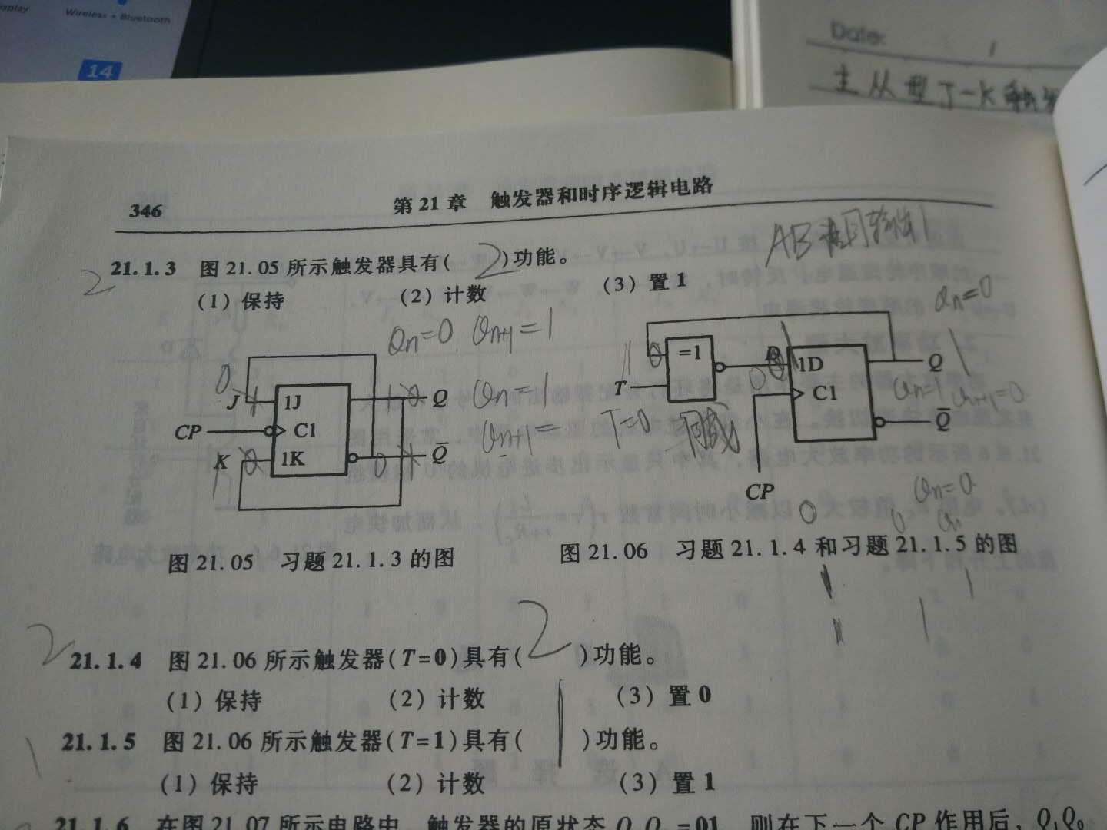

Slide 10
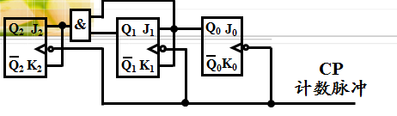
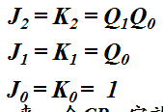
计数器
步骤：
1.先列出控制端的逻辑表达式（时钟方程）
2.列状态表
3.结论（异/同步 几进制 加/减法计数器）
4.画时序图，波形图
初态000
J | K | Q_{n+1}
0 | 0 | Q_{n}
0 | 1 | 0
1 | 0 | 1
1 | 1 | Q_{n}
CP | J₂=K₂=Q₀Q₁ | J₁=K₁=Q₀ | J₀=Q₀=1 | Q₂Q₁Q₀
0 | J₂=K₂=0 | J₁=K₁=0 | J₀=Q₀=1 | 0 0 0
1 | J₂=K₂=0 | J₁=K₁=1 | J₀=Q₀=1 | 0 0 1
2 | J₂=K₂=0 | J₁=K₁=0 | J₀=Q₀=1 | 0 1 0
3 | J₂=K₂=1 | J₁=K₁=1 | J₀=Q₀=1 | 0 1 1
4 | J₂=K₂=0 | J₁=K₁=0 | J₀=Q₀=1 | 1 0 0
5 | J₂=K₂=0 | J₁=K₁=1 | J₀=Q₀=1 | 1 0 1
6 | J₂=K₂=0 | J₁=K₁=0 | J₀=Q₀=1 | 1 1 0
7 | J₂=K₂=1 | J₁=K₁=1 | J₀=Q₀=1 | 1 1 1
8 | J₂=K₂=0 | J₁=K₁=0 | J₀=Q₀=1 | 0 0 0
检查几遍，
时钟方程写错了，
这道题就白做了
与门的真值表，
帮助我写J₂=K₂=Q₀Q₁
A | B | F
0 | 0 | 0
0 | 1 | 0
1 | 0 | 0
1 | 1 | 1
同步八进制加法计数器

Slide 11
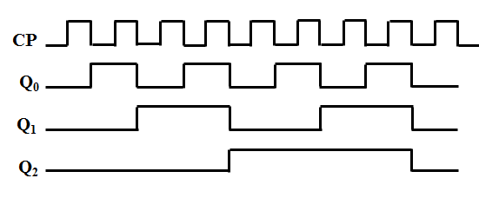
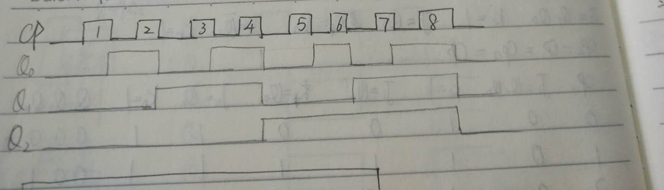
CP | J₂=K₂=Q₀Q₁ | J₁=K₁=Q₀ | J₀=Q₀=1 | Q₂Q₁Q₀
0 | J₂=K₂=0 | J₁=K₁=0 | J₀=Q₀=1 | 0 0 0
1 | J₂=K₂=0 | J₁=K₁=1 | J₀=Q₀=1 | 0 0 1
2 | J₂=K₂=0 | J₁=K₁=0 | J₀=Q₀=1 | 0 1 0
3 | J₂=K₂=1 | J₁=K₁=1 | J₀=Q₀=1 | 0 1 1
4 | J₂=K₂=0 | J₁=K₁=0 | J₀=Q₀=1 | 1 0 0
5 | J₂=K₂=0 | J₁=K₁=1 | J₀=Q₀=1 | 1 0 1
6 | J₂=K₂=0 | J₁=K₁=0 | J₀=Q₀=1 | 1 1 0
7 | J₂=K₂=1 | J₁=K₁=1 | J₀=Q₀=1 | 1 1 1
8 | J₂=K₂=0 | J₁=K₁=0 | J₀=Q₀=1 | 0 0 0

Slide 12
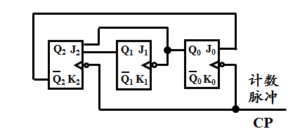
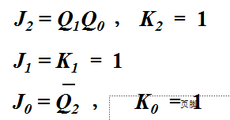
异步计数器
异步五进制加法计数器
练习的都是加法计数器，
我当时考试的时候考了一个减法计数器
CP₁=Q₀
CP=CP₀=CP₂
CP | J₂=Q₁Q₀ | K₂ ＝ 1 | J₁ = K₁ ＝ 1 | J₀ = Q₂ | K₀ ＝ 1 | Q₂Q₁Q₀
0 | J₂=0 | K₂ ＝ 1 | J₁ = K₁ ＝ 1 | J₀ = 1 | K₀ ＝ 1 | 0 0 0
1 | J₂=0 | K₂ ＝ 1 | J₁ = K₁ ＝ 1 | J₀ = 1 | K₀ ＝ 1 | 0 0 1
2 | J₂=0 | K₂ ＝ 1 | J₁ = K₁ ＝ 1 | J₀ = 1 | K₀ ＝ 1 | 0 1 0
3 | J₂=1 | K₂ ＝ 1 | J₁ = K₁ ＝ 1 | J₀ = 1 | K₀ ＝ 1 | 0 1 1
4 | J₂=0 | K₂ ＝ 1 | J₁ = K₁ ＝ 1 | J₀ = 0 | K₀ ＝ 1 | 1 0 0
5 | J₂=0 | K₂ ＝ 1 | J₁ = K₁ ＝ 1 | J₀ = 1 | K₀ ＝ 1 | 0 0 0
A | B | F
0 | 0 | 0
0 | 1 | 0
1 | 0 | 0
1 | 1 | 1

Slide 13
